Slide 1
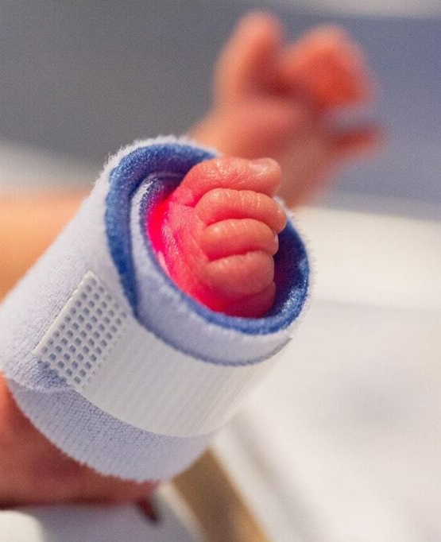

DIPLOMADO EN ENFERMERÍA NEONATAL
Sesión1. Fundamentos de la enfermería neonatal

Slide 2
¿De qué hablaremos hoy?
INTRODUCCION
1.Anatomía y fisiología del recién nacido.
2.Características fisiológicas y psicológicas del neonato.
3.Evaluación inicial del neonato: examen físico y valoración APGAR
3.1. Pruebas metabólicas
4.Asistencia inicial del neonato
4.1.Manejo y cuidado del cordón umbilical.
4.2.Termorregulación
4.3.Procedimientos de reanimación neonatal.
4.4.Prevención de infecciones en el neonato.
4.5.Uso de tecnología en el monitoreo de signos vitales neonatales.

Slide 3
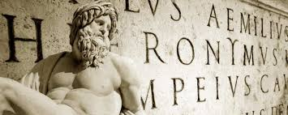
Neonatología
Néo “nuevo”;
Natos, “acto de nacer”
Logos “tratado o estudio”.
Rama de la pediatría que se dedica al estudio y manejo integral del ser humano desde su nacimiento hasta los 28 días de vida extrauterina.

Slide 4

Definición del recién nacido
NOM-007-SSA2-2016
Nacido Vivo
expulsión o extracción
duración del embarazo,
respire o dé cualquier otra señal de vida,
cordón umbilical
placenta
La Organización Mundial de la Salud (3) indica “Un recién nacido es un niño que tiene menos de 28 días”

Slide 5
NEONATOLOGÍA
PEDIATRÍA

Slide 6

Enfermería
Cuidado Integral
Promoción de la Salud
Apoyo Físico y Emocional
Colaboración Médica
Notes:
La enfermería es una profesión dedicada al cuidado integral de los individuos, familias y comunidades. Implica la promoción de la salud, prevención de enfermedades y atención de personas enfermas. Los enfermeros juegan un papel crucial en el sistema de salud, proporcionando apoyo físico y emocional, y colaborando con otros profesionales médicos para garantizar una atención de calidad.

Slide 7
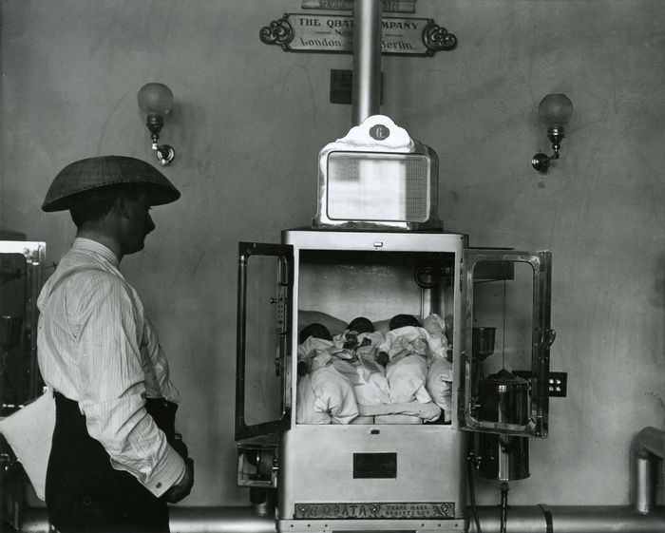
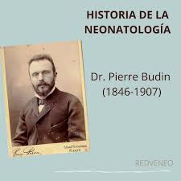
Historia.
1892
Médico francés Pierre Budin

Slide 8
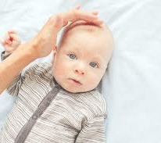
1.Anatomía del recién nacido
Notes:
FORMA/FUNCION

Slide 9
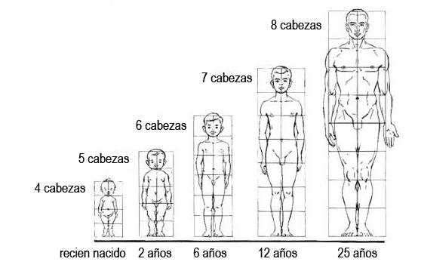
Macrocéfalo
¼ de la parte total de la talla

Slide 10
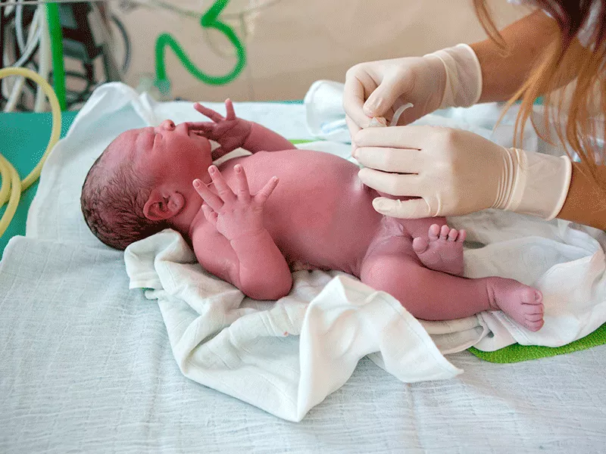
Braquitipo
Macroescplénico

Slide 11
CLASIFICACIÓN
 | EDAD GESTACIONAL | PESO/edad percentil | peso
PREMATURO O PRETÉRMINO | Menor de 37 SDG | Pequeño 10 | Bajo (menor de 2.5kg)
TÉRMINO | 37-42 SDG | Adecuado 10-90 | Adecuado (2.5 a 3.5kg)
POSTÉRMINO | Más de 42 SDG | Grande +90 | Macrosómico (+4kg)
Notes:
Peso para edad gestacional gráficas de Lubchenco

Slide 12
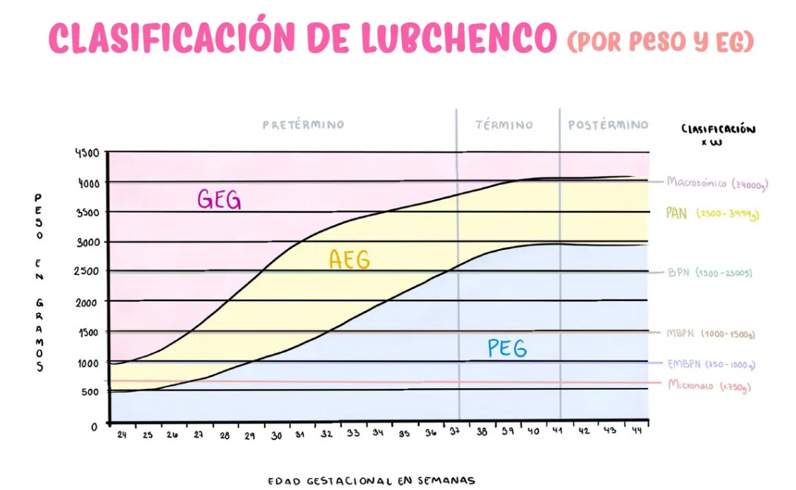
CLASIFICACIÓN

Slide 13
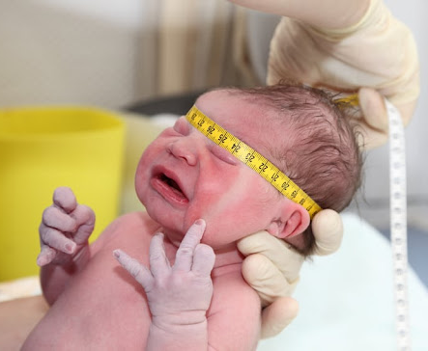
TALLA 50cm
PERÍMETRO CEFÁLICO 34 cm
  Hidrocefalia
  Microcefalea
PERÍMETRO TORÁCICO 33 cm,

Slide 14
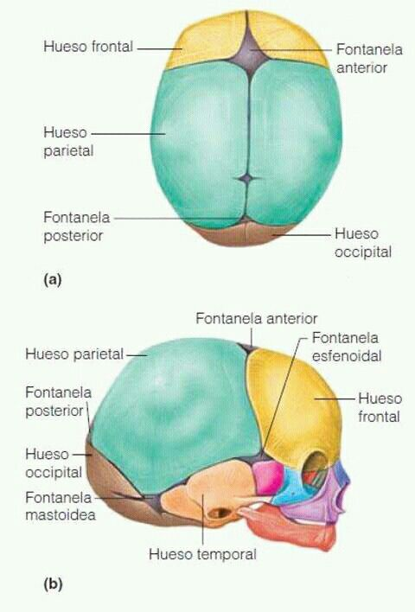

cráneo
Notes:
Anterior, bregmatica,rombo 4, 2.5, c2a (18m), posterior lambdoidea triangulo, (3m), (3m), (1ª)…

Slide 15

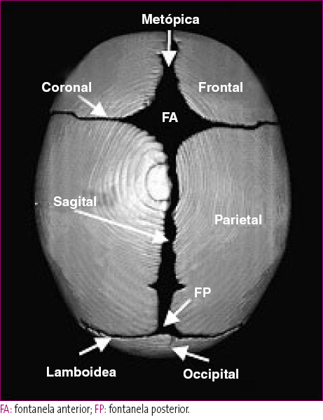
Suturas craneales
Notes:
FA, bregma 2 a, 4-2.5

Slide 16
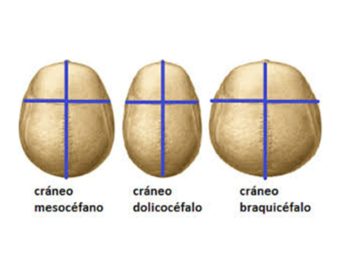

Slide 17
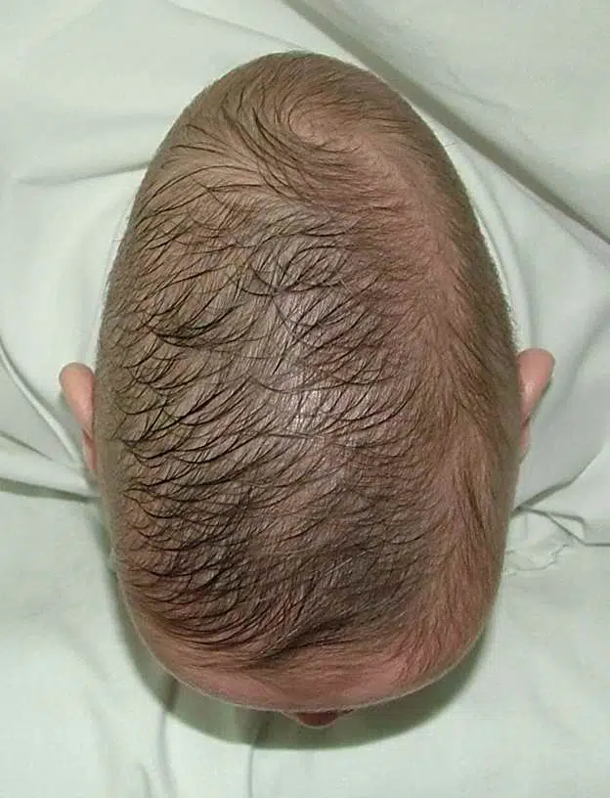
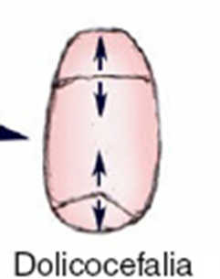
Notes:
dolicocefalia

Slide 18
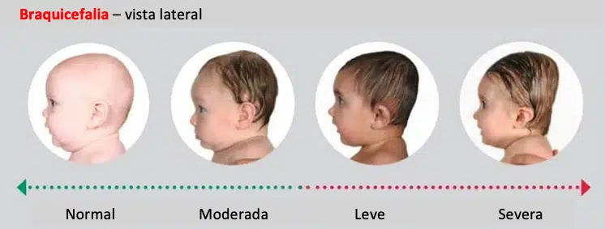
Notes:
Aplanamiento posterior, más ancho el diámetro de oreja a oreja que de frente a nuca.

Slide 19
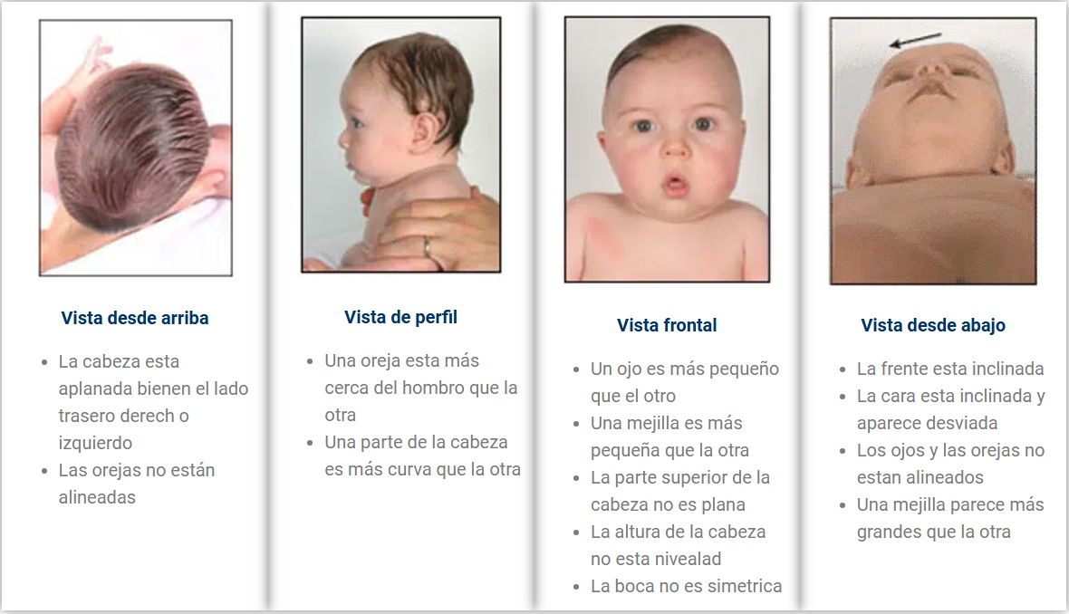
Plagiocefalia
Notes:
Plagiocefalia = plana

Slide 20
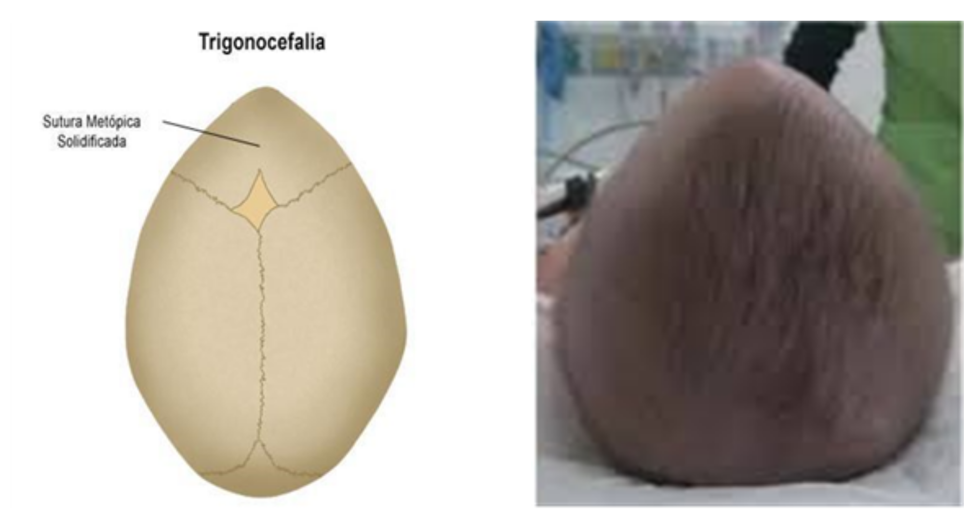

Slide 21
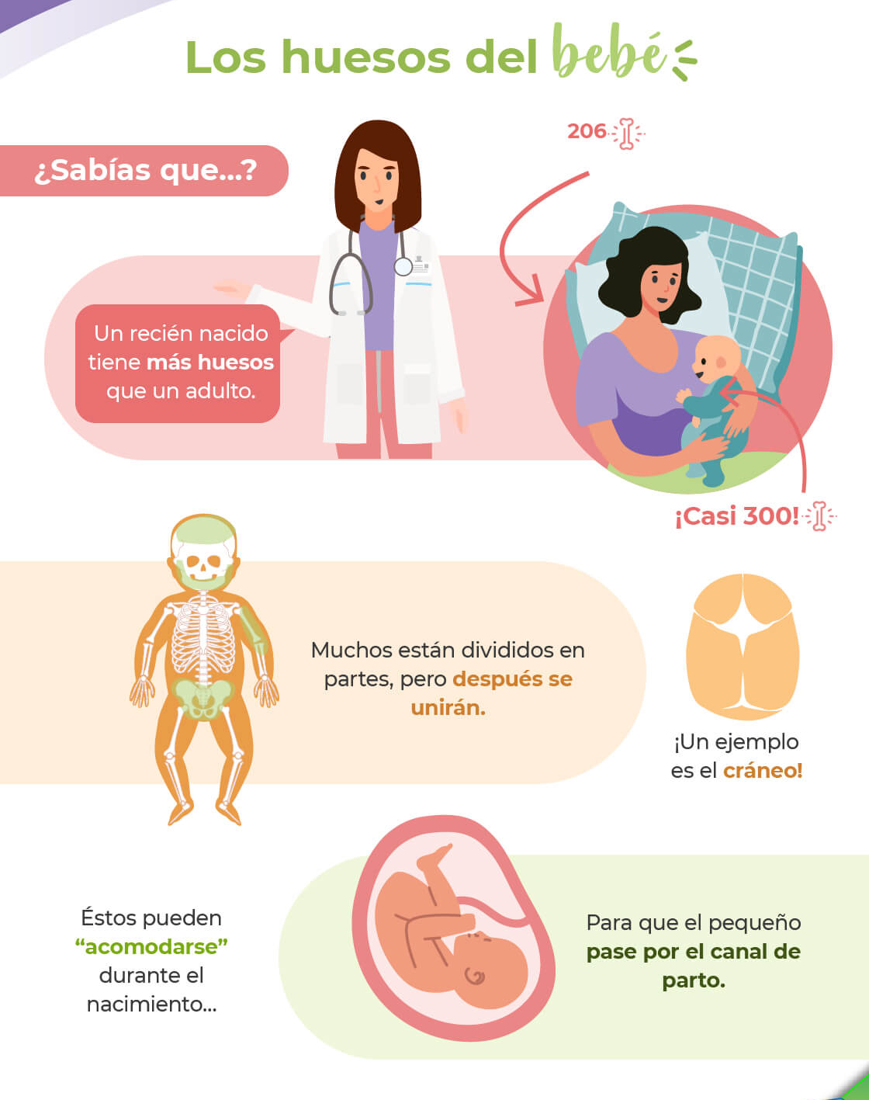
Notes:
El sacro: el sacro infantil no está aún soldado y se compone de cuatro vértebras independientes. (+3)
El coxis: el cóccix² infantil tampoco está fusionado y se compone de cinco vértebras independientes. (+4)
El coxal: el coxal infantil se encuentra dividido en tres huesos independientes (illion, isquion y pubis). (+4)

Slide 22
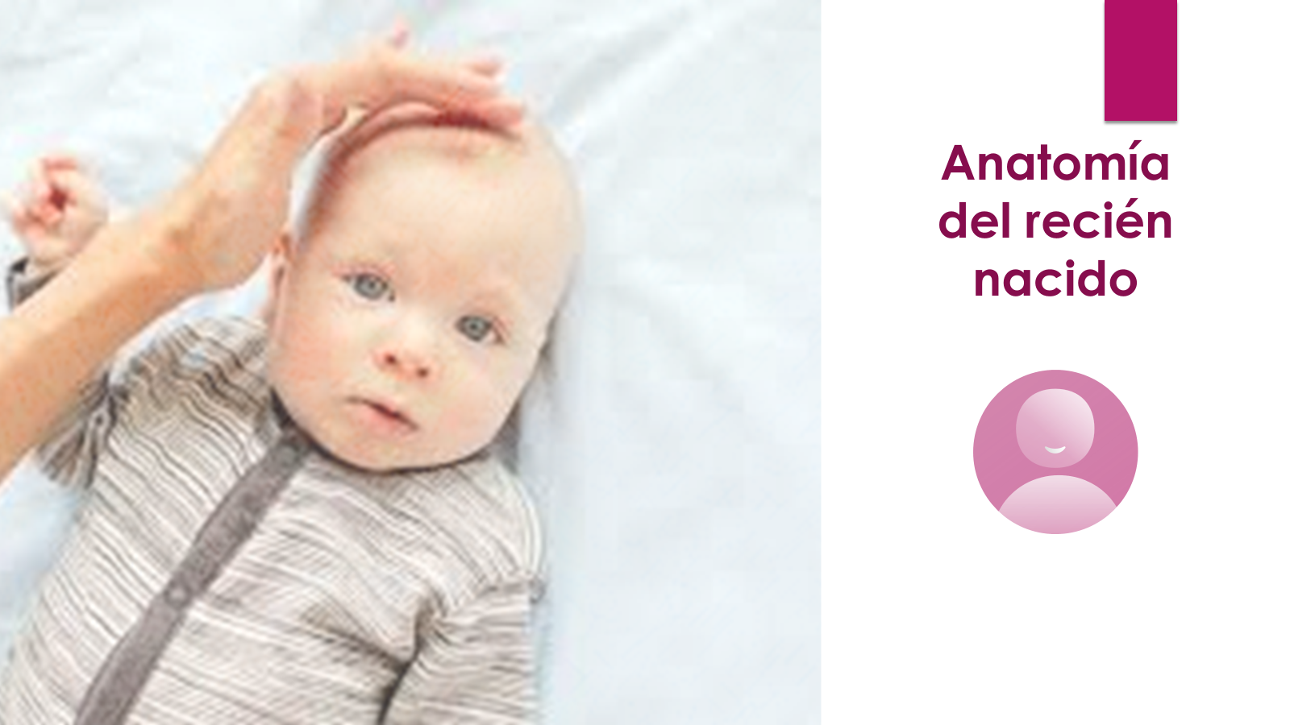
1.Fisiología del recién nacido.

Slide 23
Adaptación a la vida extrauterina
Adaptación cardiopulmonar

Slide 24
Circulación fetal y neonatal
https://youtu.be/Z_r3Qa-BPus?si=l1SXfA1tmKCuqovt

Slide 25



3 dificultades de adaptación
Dificultad para respirar y mantenerla
Control de temperatura
Control de la glucosa

Slide 26
2. Características fisiológicas y psicológicas del recién nacido.

Slide 27
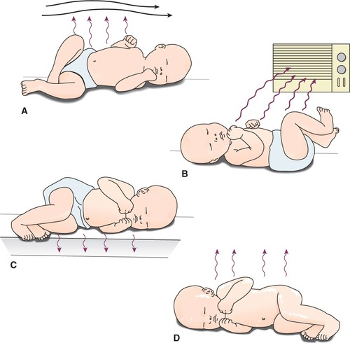
Características fisiológicas
Termorregulación.
36.5 -37.5
Rectal (1º más)

Slide 28

Función cardiaca.
Frecuencia cardiaca
Nacer mayor 100x
NORMAL 120-160
TAQUICARDIA 180- 200 X
BRADICARDIA 60X’

Slide 29
Función respiratoria
Frecuencia respiratoria
Normal 40-60 respiraciones por minuto
Apnea. Ausencia de respiración 20 seg. Cianosis. Bradicardia.
Taquipnea más 60 resp por minuto
Polipnea 80 resp por minuto

Slide 30
Presión arterial Saturación de oxigeno
Blanqueamiento
De acuerdo a edad gestacional
https://neopeds.academy/bp/
tiempo | saturación
1 min | 60-65%
2 min | 65-70%
3 min | 70-75%
4min | 75-80%
5min 10 min | 80-85 85-95

Slide 31
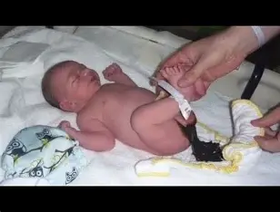
Función digestiva.
Lengua grande
Abdomen prominente
Capacidad 30 -35 ml
Poca producción ácida,
musculatura moderadamente desarrollada
Píloro
Meconio en las primeras 48 hrs

Slide 32
Función urinaria.
12-24 horas de vida.
color amarillo claro e inodora.

Slide 33
Función inmunológica
inmaduro y durante l
alimentación con leche materna

Slide 34
Función neurológica
Es inmaduro y presenta insuficiente mielinización.
Experimenta grandes cambios bioquímicos e histológicos.

Slide 35
2.Psicológicas (periodos de reactividad)
Primero 30 min extrema actividad , ojos abiertos, llanto vigoroso, reflejo de succión enérgico
Intervalo de reposo 1-4 hrs disminuye FC, FR, inicia peristaltismo, duerme
2o periodo de reactividad despierta, 2-5 hrs, menos marcado que el primero, meconio.

Slide 36
3.Evaluación inicial
Examen Físico

Slide 37
Evaluación inicial
👶 evaluación sistemática y
completa que busca identificar signos vitales,
anomalías congénitas,
el estado general de salud del neonato.
Primeras horas tras el nacimiento
un enfoque céfalo-caudal.

Slide 38
Objetivos principales
- Detectar signos de alarma o anomalías
- Evaluar la adaptación del recién nacido al entorno extrauterino
- Registrar parámetros antropométricos y signos vitales
- Proporcionar cuidados oportunos y educación a la familia

Slide 39
📋 Pasos del examen físico (enfermería)
- Preparación
- Lavado de manos y uso de guantes
- Reunir equipo: balanza, tallímetro, termómetro, estetoscopio, linterna, cinta métrica
- Ambiente cálido y tranquilo para evitar hipotermia

Slide 40
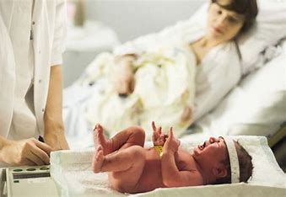
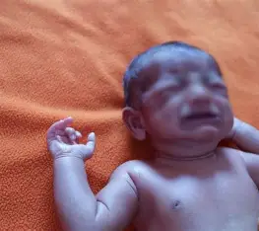

Examen general
Color de piel
Postura - Tono
Actividad
Nivel de conciencia

Slide 41
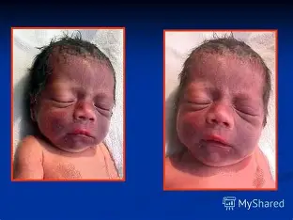
MASCARA EQUIMOTICA

Slide 42
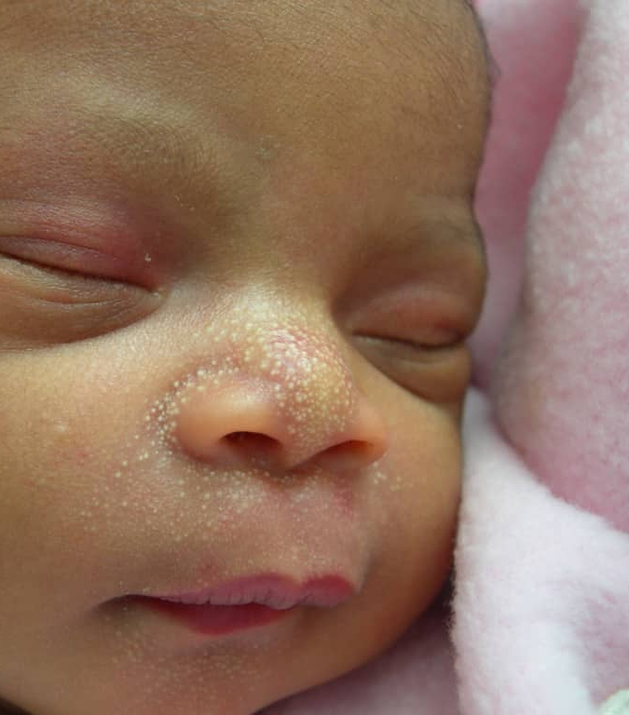
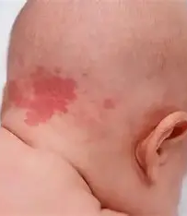
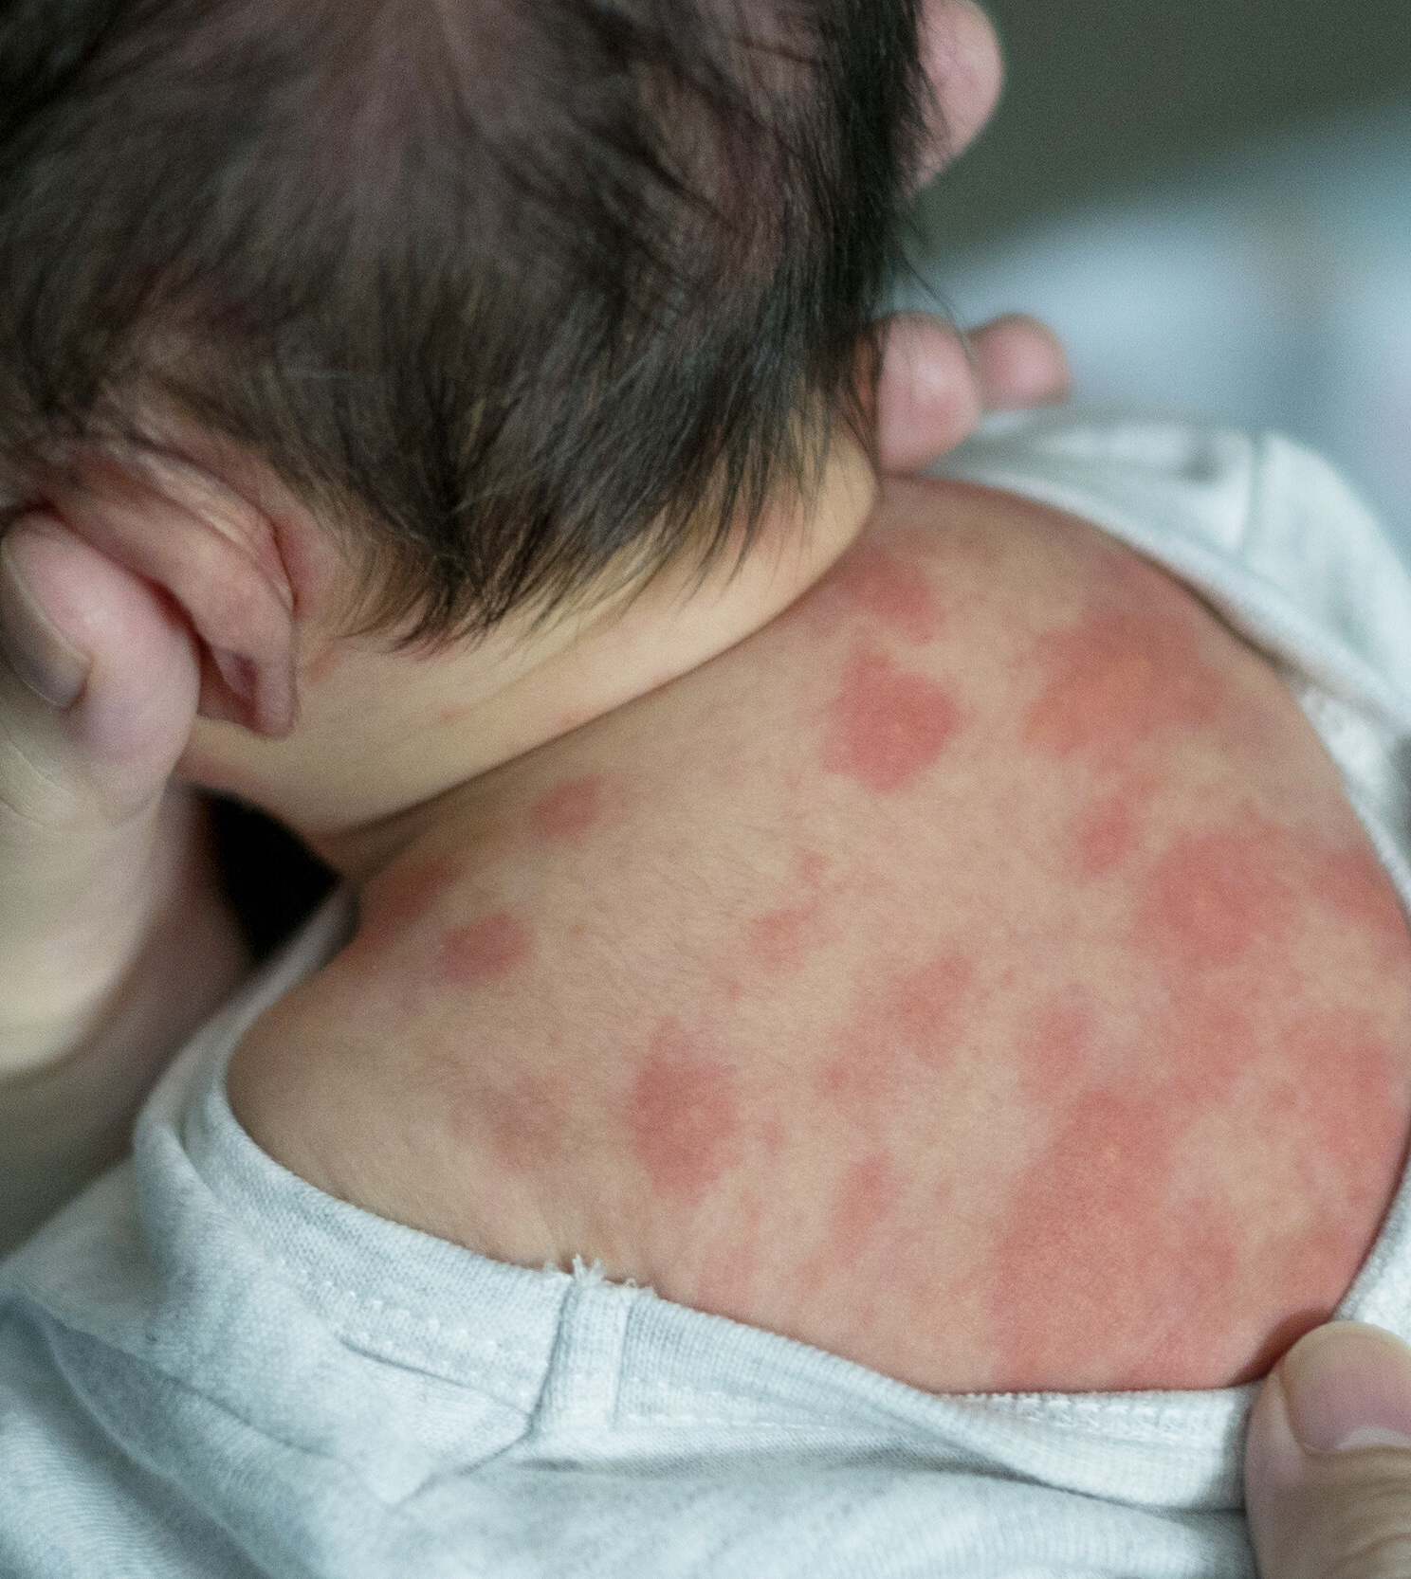
piel
Milia
Hemangiomas
Eritema toxico

Slide 43
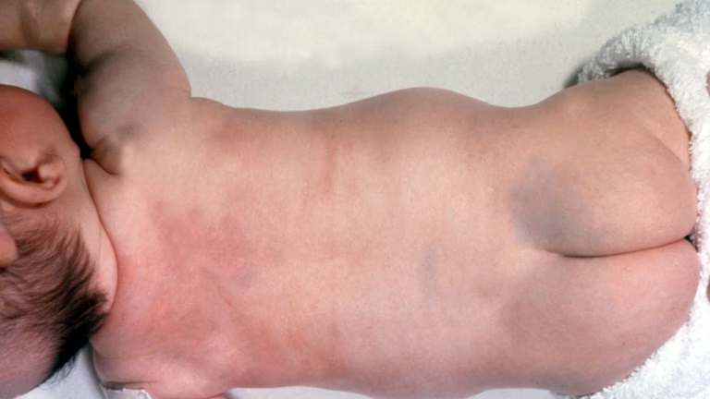

Slide 44
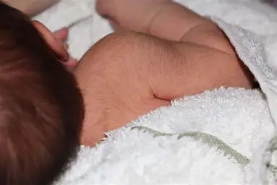
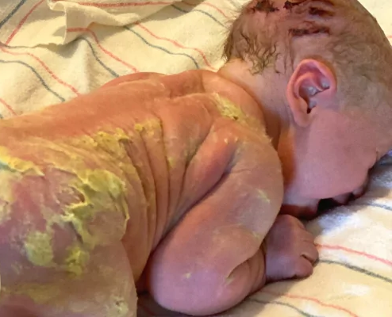
lanugo
Vernix caseosa

Slide 45
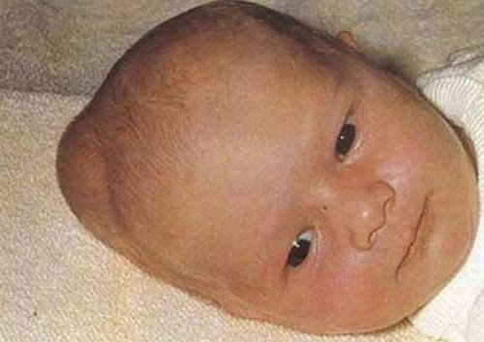
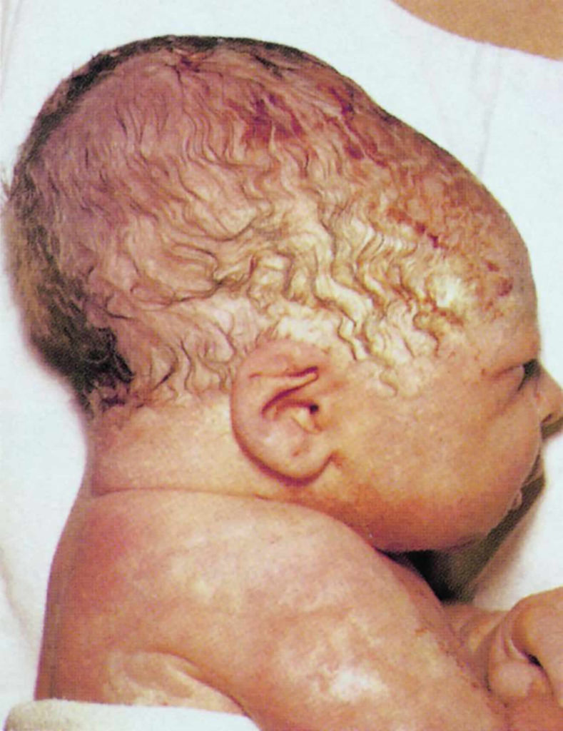
Evaluación de cabeza
Cráneo, fontanelas, suturas

Slide 46
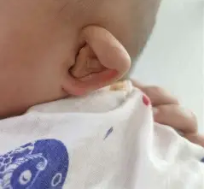
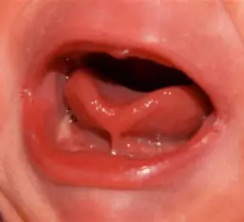
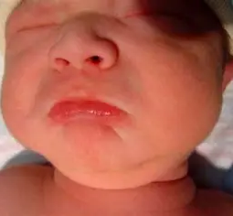
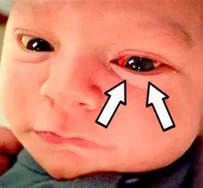
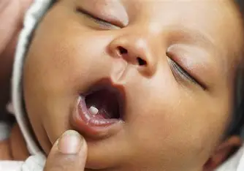
ojos nariz, boca, oidos
Notes:
ANQUILOGLOSIA, SIALORREA

Slide 47
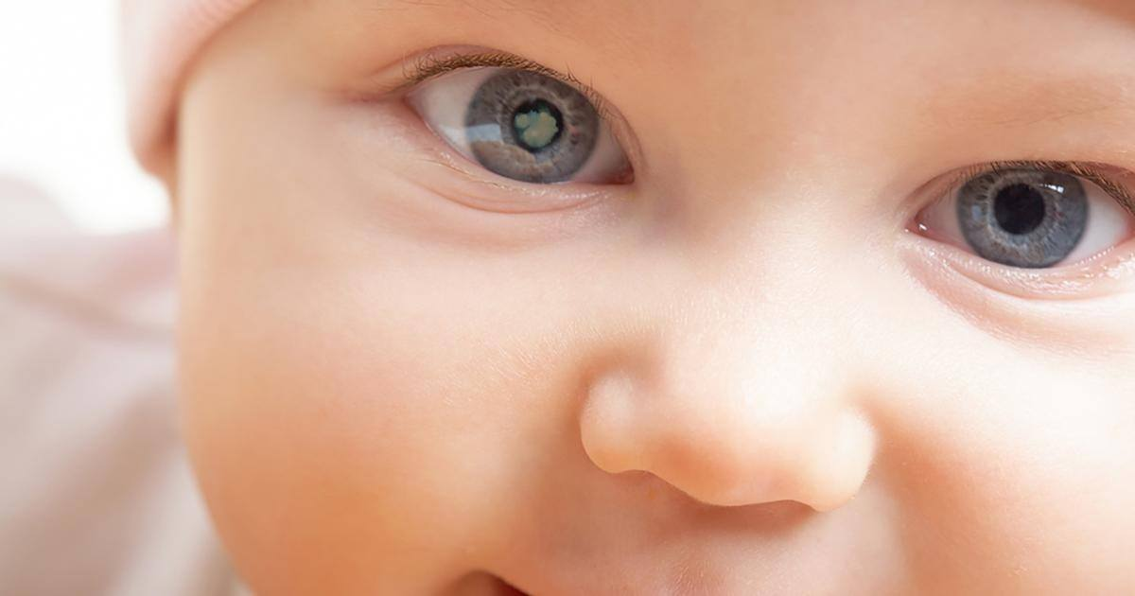
Notes:
CATARATA CONGÉNITA

Slide 48
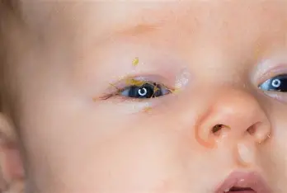
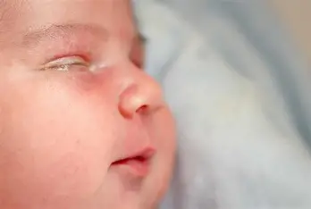
SECRECIÓN CONJUNTIVAL

Slide 49
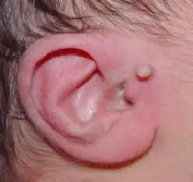
APÉNDICE PREAURICULAR

Slide 50
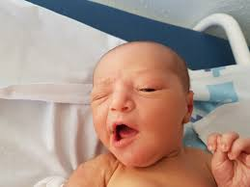
PARÁLISIS FACIAL

Slide 51
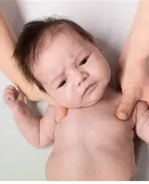
CUELLO

Slide 52
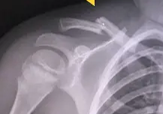
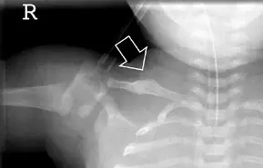
Clavículas
https://youtu.be/bSd3TF-wAM0?si=kz3WJkexQQmrk03i

Slide 53
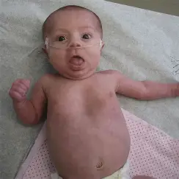
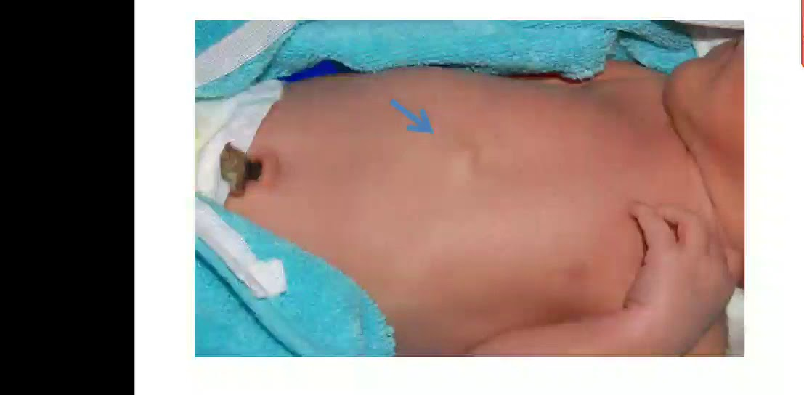
TÓRAX
Prominencia xifoidea/PECTUS EXCAVATUM
Notes:
PECTUS EXCAVATUM

Slide 54

Sistema cardiovascular
Ruidos Cardiacos FC 120-140
Soplos
Ritmos anormales
Pulsos
Coloración (cianosis)
Ekg
Ecocardiograma
saturación

Slide 55
Sistema respiratorio
Fr
Patrón respiratorio.. Signos de dificultad, superficial, rápida irregular
Movimientos torácicos
Sibilancias, crepitaciones
Color de piel
Retraccioneshttps://youtu.be/K8JpypHNHO8?si=EjGFe0oiWLON1eBW
Quejidos
Silverman

Slide 56
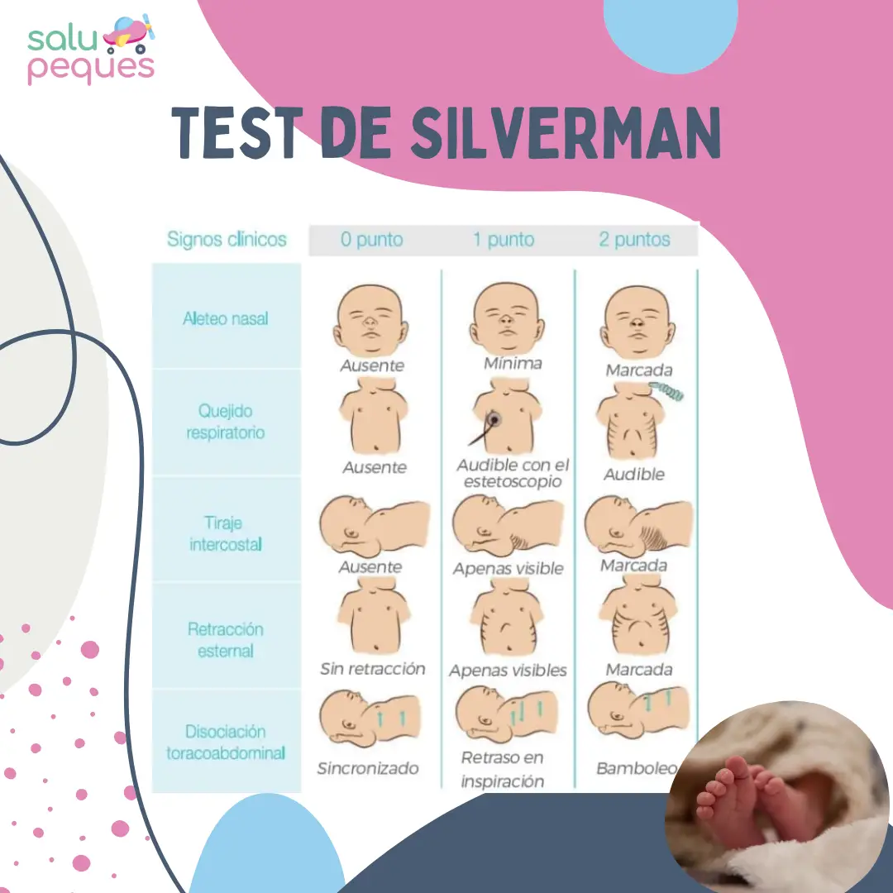

Slide 57
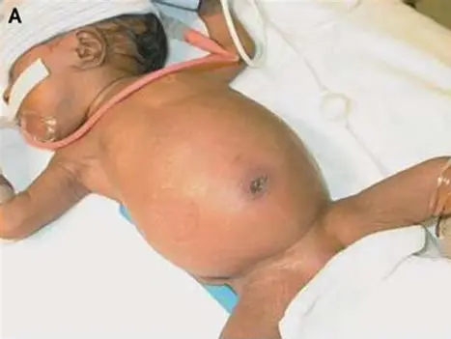
Evaluación de abdomen
Masas
Distensión
Sensibilidad
Ruidos
Notes:
DIACTASIS DE RECTOS

Slide 58
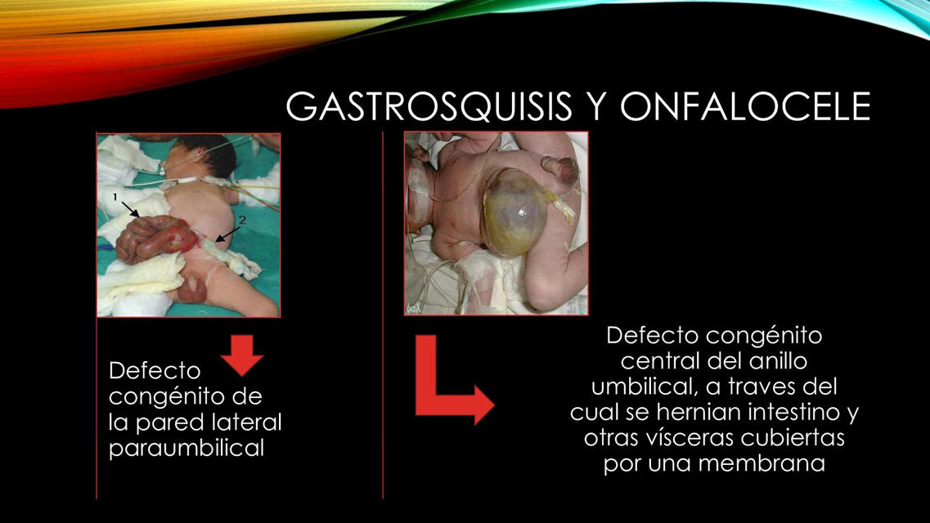

Slide 59



ABDOMEN
CORDON UMBILICAL

Slide 60



Genitales
MASCULINO
FEMENINO
IMPLANTACIÓN DE MEATO URINARIO
TESTICULOS presencia, tamaño y localización testicular, coloración
HIPOSPADIAS
LABIOS MAYORES
LABIOS MENORES
INTROITO
CRITORIS
AMBIGUOS

Slide 61

ANO
PERMEABILIDAD DE ANO
LOCALIZACION

Slide 62

COLUMNA VERTEBRAL
Notes:
INTEGRIDAD, CONTINUIDAD (FOSITAS) MANCHAS

Slide 63



EXTREMIDADES
Notes:
BARLOW Y ORTOLANI

Slide 64
Estado neuromuscular
reflejo de Moro
Búsqueda
Succión
deglución
prensión palmar y plantar
marcha automática
Tono
reflejos osteotendinosos
movimientos anormales.
https://youtu.be/mj5HeHs2IgI?si=q1t6-ahjxSJS_9D-

Slide 65
VALORACIÓN DE APGAR
https://youtu.be/4X7uZrNkMXQ?si=TCs6leJZgcXf7U02

Slide 66


Slide 67
3 dificultades de adaptación
Dificultad para respirar y mantenerla
Control de temperatura
Control de la glucosa

Slide 68

Uso de Dextrostix Neonatal
Medición rápida de glucosa
  El Dextrostix neonatal permite una medición inmediata de glucosa en sangre, esencial en recién nacidos vulnerables.
Detección temprana de hipoglucemia
  Facilita la identificación oportuna de hipoglucemia, previniendo complicaciones neurológicas en los recién nacidos.
Fácil uso y monitoreo eficaz
  El uso del Dextrostix es sencillo, requiere solo una gota de sangre, y permite un monitoreo continuo y eficiente.
Notes:
El Dextrostix neonatal es una herramienta rápida para medir glucosa en sangre de recién nacidos. Permite la detección temprana de hipoglucemia, ayudando a prevenir complicaciones neurológicas. Su empleo es sencillo y requiere solo una gota de sangre capilar, lo que facilita un monitoreo eficaz en unidades neonatales.

Slide 69


Detección oportuna de hipoglicemia
fhgh
3º 5 DIA DE VIDA
45 MG/DL
Notes:
Menor a 45mg/dl TAMIZ BASICO:Tamiz Neonatal Básico fenilcetonuria, hipotiroidismo congénito, galactosemia e hiperplasia suprarenal congénita
AMPLIADO 67 ENF

Slide 70


Slide 71
S.T.A.B.L.E
ATENCIÓN DE LA ESTABILIZACION POSTERIOR A LA REANIMACIÓN NEONATAL Y TRASPORTE DE LOS NEONATOS ENFERMOS
6 MÓDULOS DE EVALUACIÓN Y ATENCIÓN
AZÚCAR
TEMPERATURA
VIAS RESPIRATORIAS
ORESION ARTERIAL
PRUEBAS DE LABORATORIO
APOYO EMOCIONAL

Slide 72

4.ASISTENCIA INICIAL
4.1-Manejo y cuidado del Cordón umbilical

Slide 73
CORDÓN UMBILICAL AL NACER
Al nivel de cadera materna
Pinzamiento tardío 1 min (EXCEPTO EN MADRE RH NEGATIVO)
Pinza el cordón umbilical con dos pinzas colocadas más o menos a 5 cm. del abdomen del bebé y después corta el cordón entre ellas.
Antes de la ligadura se obtiene sangre para determinar el grupo y factor RH, así como para realizar el test de Coombs em mujeres con RH negativo)
La ligadura se hace, generalmente, con cinta de algodón o lino esterilizado y a 2 o 3 cm. O clamp.

Slide 74


MANEJO Y CUIDADO DEL CORDON UMBILICAL
Baño después de la estabilización (24hrs)
Vigilar sangrado
No cubrir
1er día de baño agua de 36-38ºC.
Se realizará la limpieza con agua y jabón
Jabones suaves con pH <7 en poca cantidad
En cuanto al cuidado del cordón umbilical, este deberá mantenerse siempre limpio y seco
No gasas alrededor del cordón
Debe evitar cubrir esta zona con el pañal.

Slide 75
4.2.Termorregulación

Slide 76
🔬 Fisiología básica
Temperatura normal axilar: 36.5–37.5 °C
No tienen capacidad para tiritar
Generan calor principalmente por termogénesis química (grasa parda)
Mecanismos hormonales: catecolaminas, tiroxina, glucagón

Slide 77

❄️ Mecanismos de pérdida de calor
Convección
Radiación
Conducción
Evaporación
Notes:
A por corrientes de aire B de piel a superficies alejadas C contacto con superficies frías D piel mojada

Slide 78
❄️ Mecanismos de pérdida de calor
Mecanismo | Ejemplo clínico | Prevención
Conducción | Contacto con superficies frías | Calentar balanza, colchón, paños
Convección | Corrientes de aire | Evitar puertas abiertas, usar cunas radiantes
Evaporación | Pérdida por piel húmeda o respiración | Secado inmediato, control de humedad
Radiación | Cercanía a objetos fríos sin contacto | Alejar incubadoras de ventanas

Slide 79




Medidas de pérdida de calor

Slide 80

4.3. Procedimiento de reanimación neonatal

Slide 81


Slide 82

Pasos Iniciales

Slide 84
https://youtu.be/BNKt4BpzR_o?si=x88Qe0FHEdqqQmf1

Slide 85
4.4.Prevención de infecciones en el neonato
Prevención del síndrome hemorrágico del recién nacido

Slide 86


Prevención de la conjuntivitis neonatal
Prevención del síndrome hemorrágico del recién nacido.

Slide 87
https://youtu.be/OLTQBEKZ42w?si=6A4BJPqhQJ0F-3Du

Slide 88
4.5. Uso de tecnología en el monitoreo de signos vitales neonatales.

Slide 89

🩺 Tecnologías clave en el monitoreo neonatal
Monitores multiparámetro: Registran en tiempo real

Slide 90

Medidores de bilirrubina transcutáneos: Permiten detectar ictericia sin necesidad de extracción sanguínea, facilitando intervenciones tempranas.

Slide 91

Monitoreo de autorescate de apnea: Detectan pausas respiratorias y estimulan al neonato para reanudar la respiración, reduciendo riesgos neurológicos.
Tecnología portátil y conectividad remota: Algunos dispositivos permiten monitoreo continuo incluso durante traslados, y ofrecen acceso remoto a datos para equipos multidisciplinarios.

Slide 92

Sensores epidérmicos blandos
nature.com+6nature.com+6nature.com+6.

Slide 93

Plataformas electroquímicas vestibles
nature.com+6nature.com+6nature.com+6.

Slide 94

Sensores de oximetría de pulso especial para neonatos

Slide 95
Caso clínico
“Llegando al mundo”
Nombre del paciente: RN masculino sin nombre asignado
Edad gestacional: 39 semanas
Peso al nacer: 3,250 g
Talla: 50 cm
Tipo de parto: Parto vía abdominal (cesárea sin complicaciones)
Apgar:
1minuto: (frecuencia cardíaca >100, llanto débil, flexión de extremidades, estornudo ante estímulo, algo cianótico en extremidades)
5 minutos: (todas las variables normales excepto leve cianosis distal)

Slide 96
Respiración espontánea, algo superficial al inicio.
Llanto débil pero continuo.
Tono muscular normal.
Temperatura axilar a los 10 minutos de vida: 35.9°C.
Cordón umbilical sin sangrado, sin signos de infección, pinzado correcto.
Colocación inmediata piel a piel no se realizó porque el anestesiólogo no lo permitió. Se colocó en cuna abierta, que se encendió hasta ese momento

Slide 97
.
Monitoreo:
Frecuencia cardíaca: 142 lpm
Frecuencia respiratoria: 56 rpm
SatO₂: 94%
Glucosa capilar: 59 mg/dL

Slide 98
🧩Instrucciones para los estudiantes
Realicen una valoración completa del neonato (con base en el caso) y contesten a las siguientes preguntas:
¿Con los datos que tenemos de este recién nacido, anatómica y fisiológicamente se ha adaptado bien a la nueva vida?
Si o no y por qué piensas eso.
¿Se requiere reanimación o solo vigilancia?
¿Qué puntaje APGAR obtuvo?
¿La evaluación del examen físico general (coloración, tono, signos vitales), es normal?
¿Identificaron alguna alteración o riesgo inmediato?
Diseñen un plan de intervención inicial de enfermería
Sinteticen sus respuestas en una diapositiva o infografía para presentarla al grupo.

Slide 99


Slide 100

FIN
NOS VEMOS EL PRÓXIMO DOMINGO
¡MUCHAS GRACIAS!

